Slide 1
TIẾNG VIỆT 1
Tập 2
Tuần 29
Tập đọc: Chuyện trong vườn

Slide 2

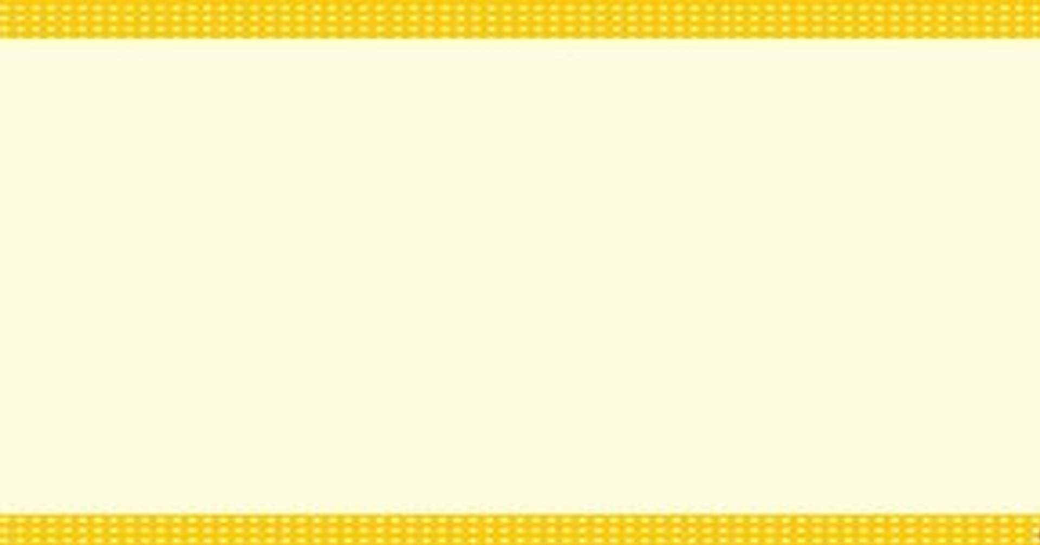
Tập đọc:
Chuyện trong vườn

Slide 3
Chuyện trong vườn
Sáng sớm, Mai ra vườn đã thấy bà đang tưới hoa. Em gọi:
Bà ơi!
Cháu dậy rồi à? Đi cẩn thận kẻo ngã nhé!
Mai chạy về phía bà. Bỗng em vấp phải một mô đất, ngã sõng soài, làm gãy một cành hồng. Bà vội chạy lại đỡ cháu rồi hỏi:
Cháu có đau không?
Mai đau nhưng vẫn nói:
Không sao ạ!
Nhìn cành hoa gãy đang ứa nhựa, Mai nghĩ: “ Chắc hoa cũng đau lắm, nó đang khóc. Chỉ tại Mai chạy vội mà hoa bị đau”.
Phỏng theo NGUYỄN PHAN KHUÊ(Trần Mạnh kể)

Slide 4




TÌM HIỂU BÀI

Slide 5
- Thấy Mai ra vườn, bà nhắc Mai điều gì?
- Đi cẩn thận kẻo ngã

Slide 6
- Vì sao Mai ngã sõng soài?
- Vì Mai vấp phải một mô đất.

Slide 7
- Nhìn cành hoa gãy đang ứa nhựa, Mai nghĩ gì?
- Chắc hoa cũng đau lắm, nó đang khóc. Chỉ tại Mai chạy vội mà hoa bị đau.

Slide 8
- Em thấy Mai là một cô bé như thế nào? Hãy chọn cho Mai một cái tên mà em thích.
Cô bé yêu hoa.
Cô bé nhân hậu.
Cô bé giàu tình cảm.

Slide 9
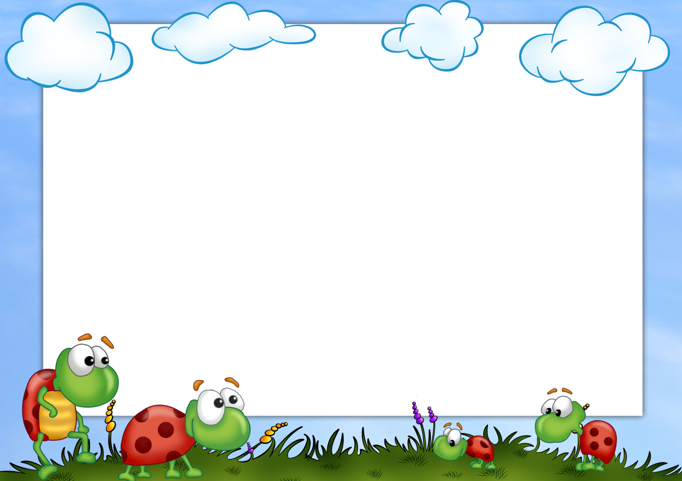
Thư giãn

Slide 10


Slide 11

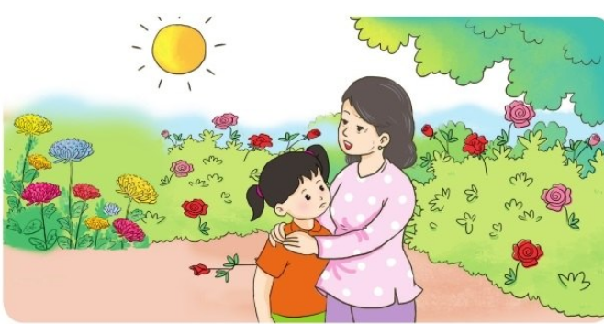

Slide 12
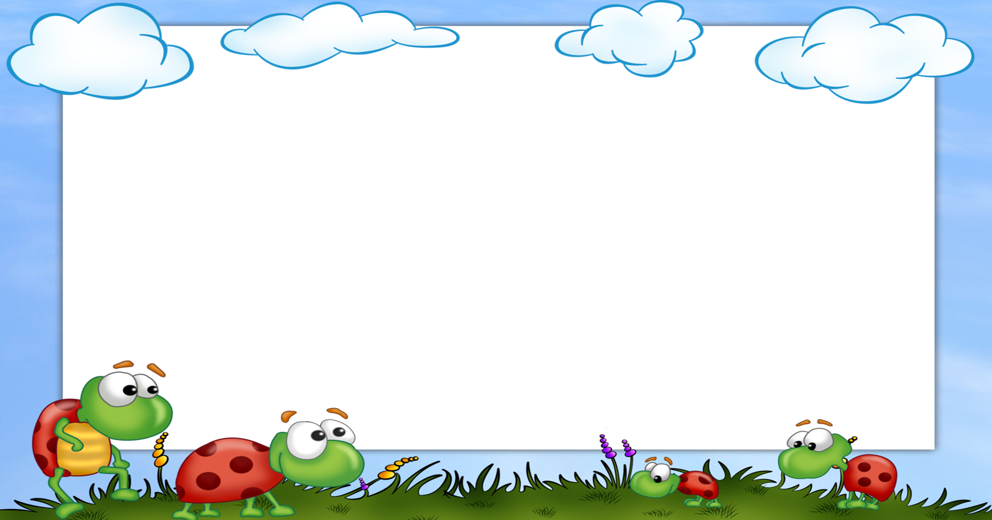
Luyện đọc phân vai

Slide 13
Chuyện trong vườn
Sáng sớm, Mai ra vườn đã thấy bà đang tưới hoa. Em gọi:
Bà ơi!
Cháu dậy rồi à? Đi cẩn thận kẻo ngã nhé!
Mai chạy về phía bà. Bỗng em vấp phải một mô đất, ngã sõng soài, làm gãy một cành hồng. Bà vội chạy lại đỡ cháu rồi hỏi:
Cháu có đau không?
Mai đau nhưng vẫn nói:
Không sao ạ!
Nhìn cành hoa gãy đang ứa nhựa, Mai nghĩ: “ Chắc hoa cũng đau lắm, nó đang khóc. Chỉ tại Mai chạy vội mà hoa bị đau”.
Phỏng theo NGUYỄN PHAN KHUÊ(Trần Mạnh kể)

Slide 14


